Slide 1
Stendhal
Hebdo

Slide 2
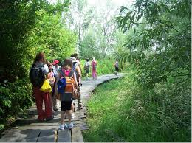
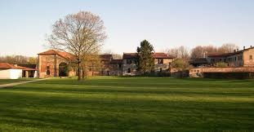
semaine du 22 au 24 octobre 2018
lundi 22 octobre:
Intra Muros: Salle de réunion: Commission de cantine, évaluation des menus d’hiver.
Aula Magna: Remise des Diplômes du DNB,en présence des parents. à 17h00.
mardi 23 octobre
Intra Muros: Cantine: Repas Américain / Halloween
Salle de réunion: Conseil pédagogique à 18h00
Sortie:CPA/CPD à Boscoincittà
mercredidi 24 octobre
vacances de la Toussaint: Fin des cours, jusqu’au lundi 05 novembre matin.

Slide 3
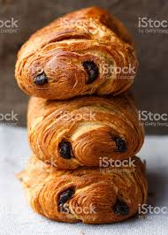
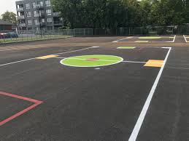
semaine du 15 au 19 octobre 2018
Le FSE lance les Inscriptions pour l’année 2018/2019
Les droits sont de 5.00€
Activités au starting blocks
Le FSE, grâce à ses membres envoie le championnat de foot le lundi 22/10.
Ouvert à tous les adhérents, de la 6ème à la Tle. les vieux croûtons aussi
Match 5x5 de 13h00 à 14h00 et le soir après les cours.
Parlez-en à vos potes et venez inscrire vos équipes.
Renseignements /Inscriptions s’adresser au Tandem de choc :
Malo Sonnek 2A/Guillaume, l’Animateur du

Slide 4
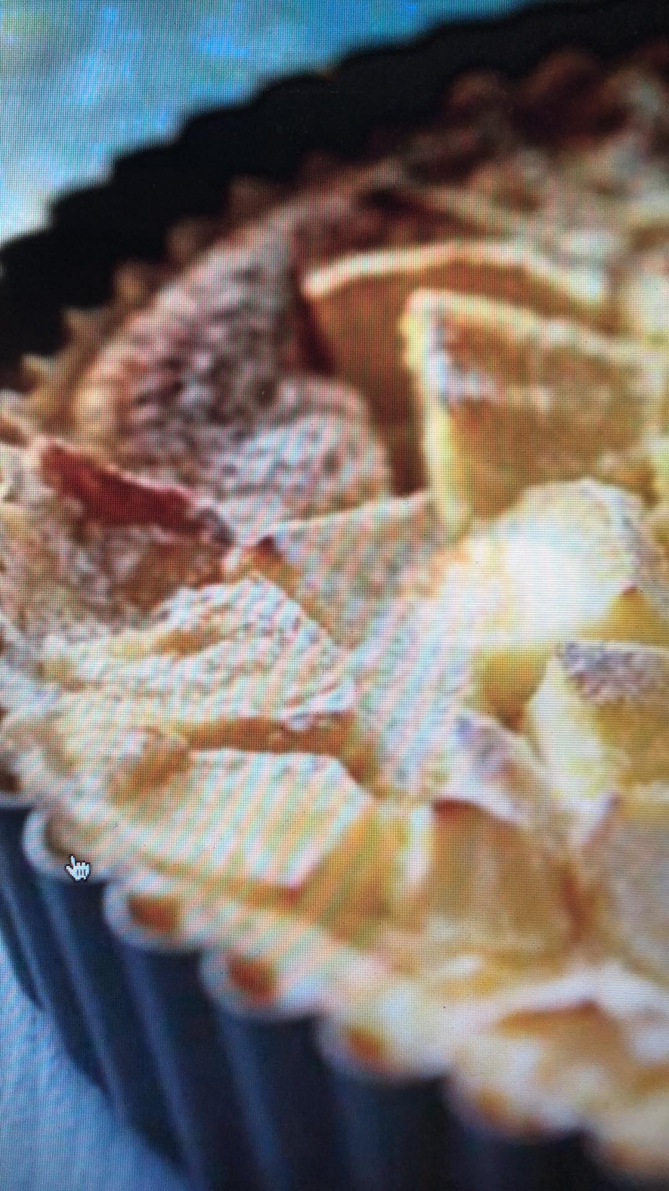
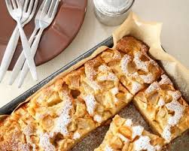
La boulangerie Pâtisserie”L’Égalité” de M.Loy organise
des ateliers de Pâtisserie, un Mercredi/mois
Le premier aura lieu le Mercredi 7 Novembre à 14h30
Thème ”La Tarte Normande”
Inscription /Info:
M.Desoindre
M.Guillaume

Slide 5
semaine du 15 au 19 octobre 2018 en ville
à la Fabbrica del Vapore di Milano
“ Inside Magritte . Emotion Exhibition”
Madame Bovary
La Cérémonie
Cycle Claude Chabrol
au cinèma Spazio Oberdan

Slide 6
semaine du 15 au 19 octobre 2018 en ville
l’undicesima edizione del Triennale Design Museum: un racconto della storia del design italiano attraverso una pluralità di storie e di voci, che ne definiscono la natura multiforme
(Dal 14 Aprile al 20 gennaio 2019)

